Slide 1
EN VENTA O ARRIENDO PROPIEDAD INDUSTRIAL
POSEE GALPONES, OFICINAS Y RECINTOS COMUNES. 1610 M2 CONTRUIDOS EN 6330 M2 DE TERRENO
IDEAL PARA CONSTRUCTORAS, BODEGAJE, PLANTA DE REVISION TECNICA,
REPARACIONES NAUTICAS, EMPRESAS METALURGICAS, GARITA DE BUSES O CAMIONES, MINERIA, ETC.
ACCESO DIRECTO POR RUTAS F-30-E , F-240, F-32.
CUENTA CON POSOS DE AGUA PROPIO
ELECTRICIDAD MONOFASICA Y TRIFASICA

Slide 2
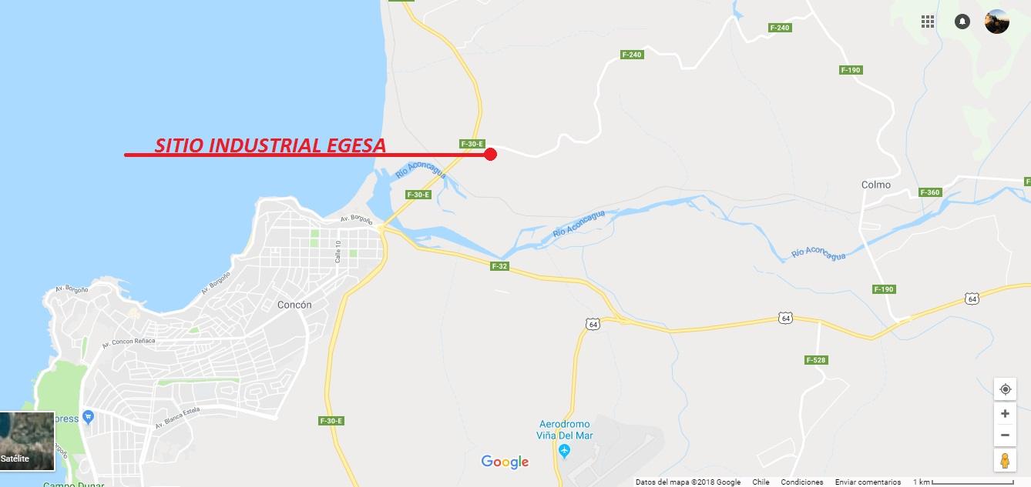

Slide 3
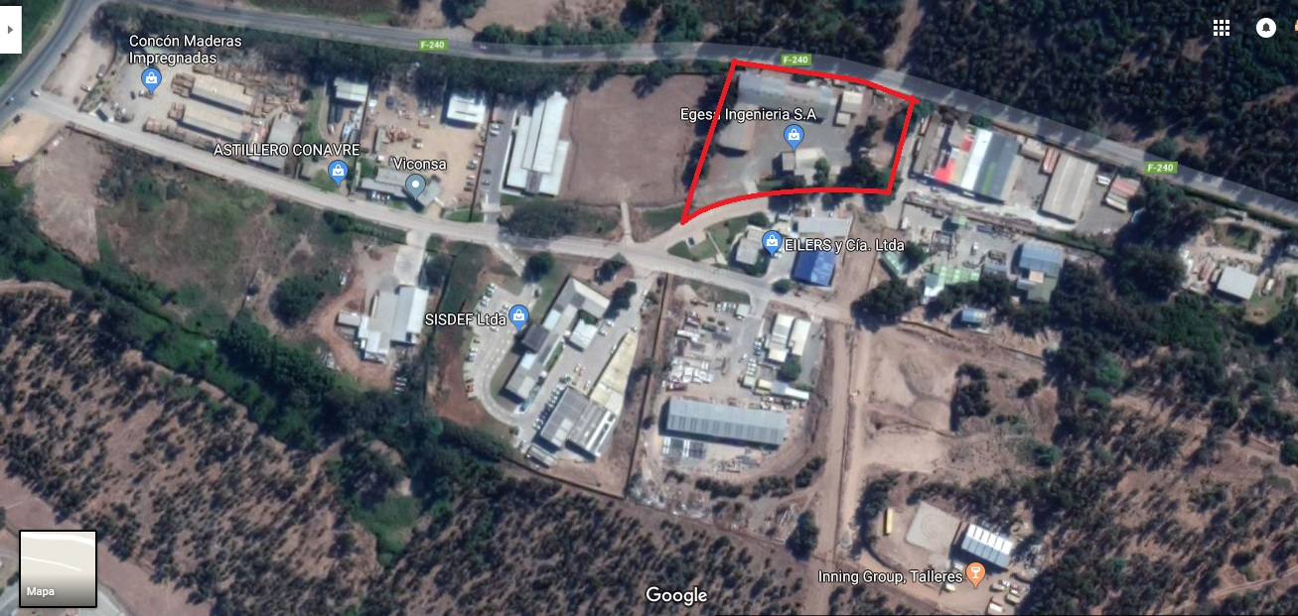

Slide 4
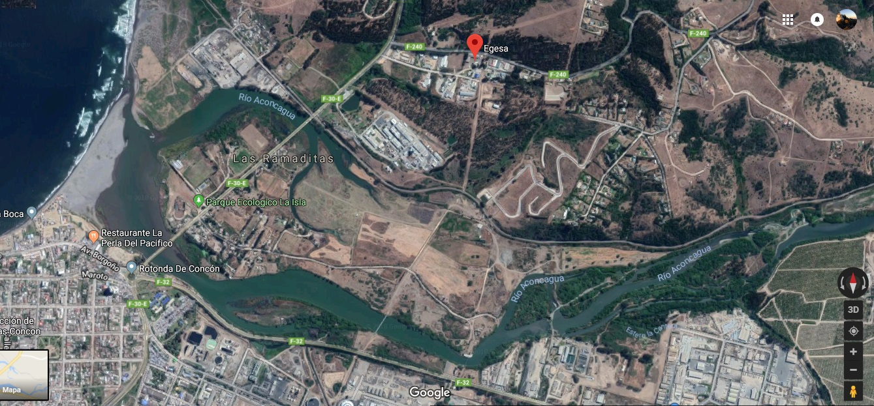

Slide 5
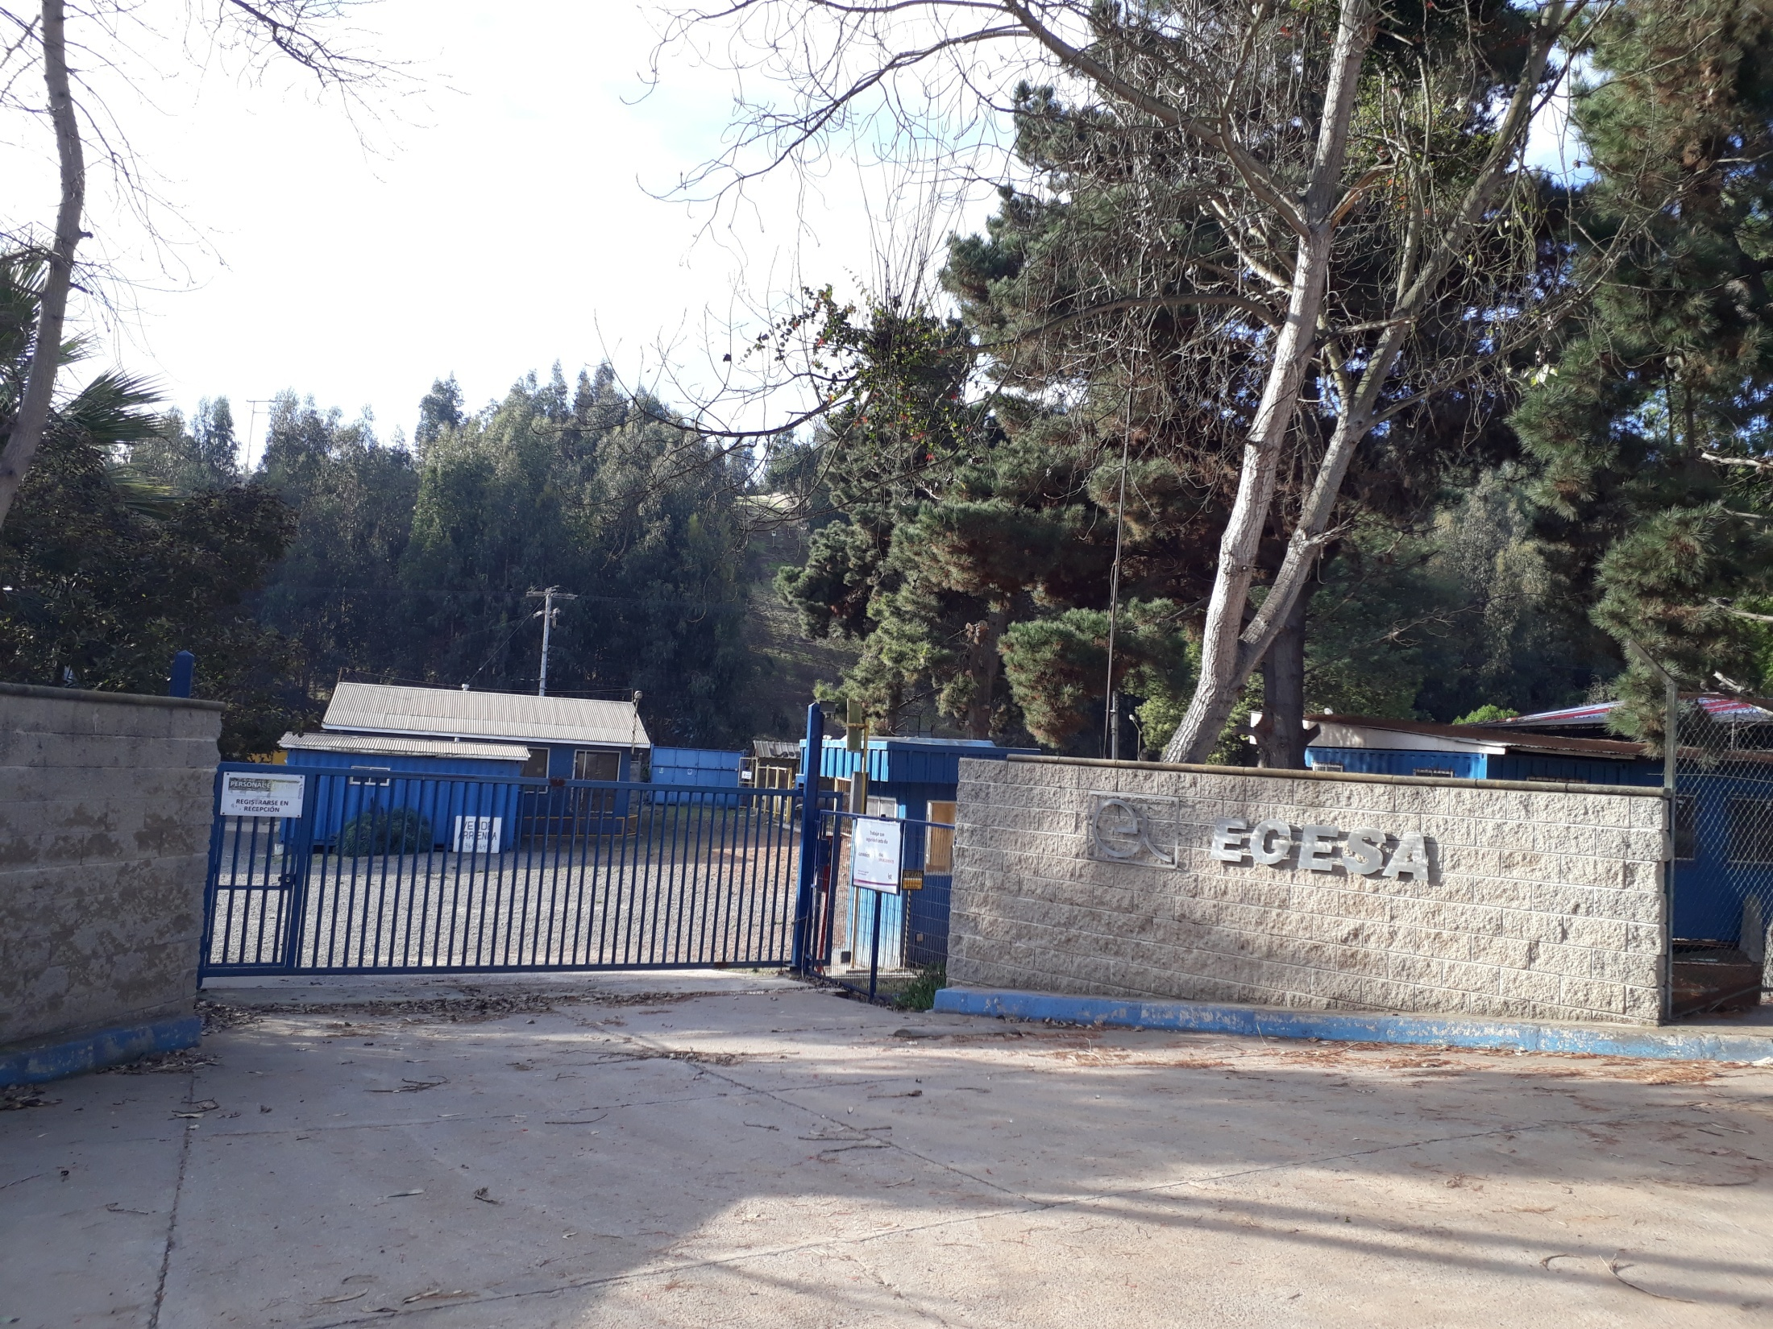

Slide 6
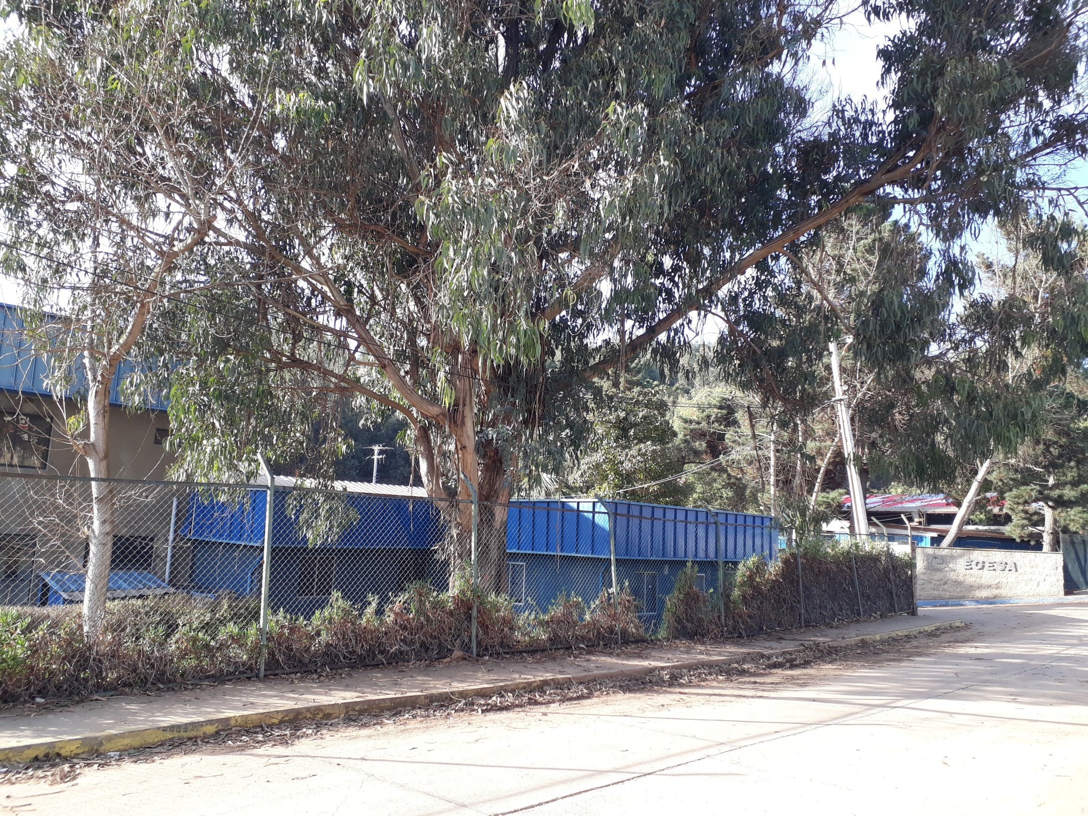

Slide 7
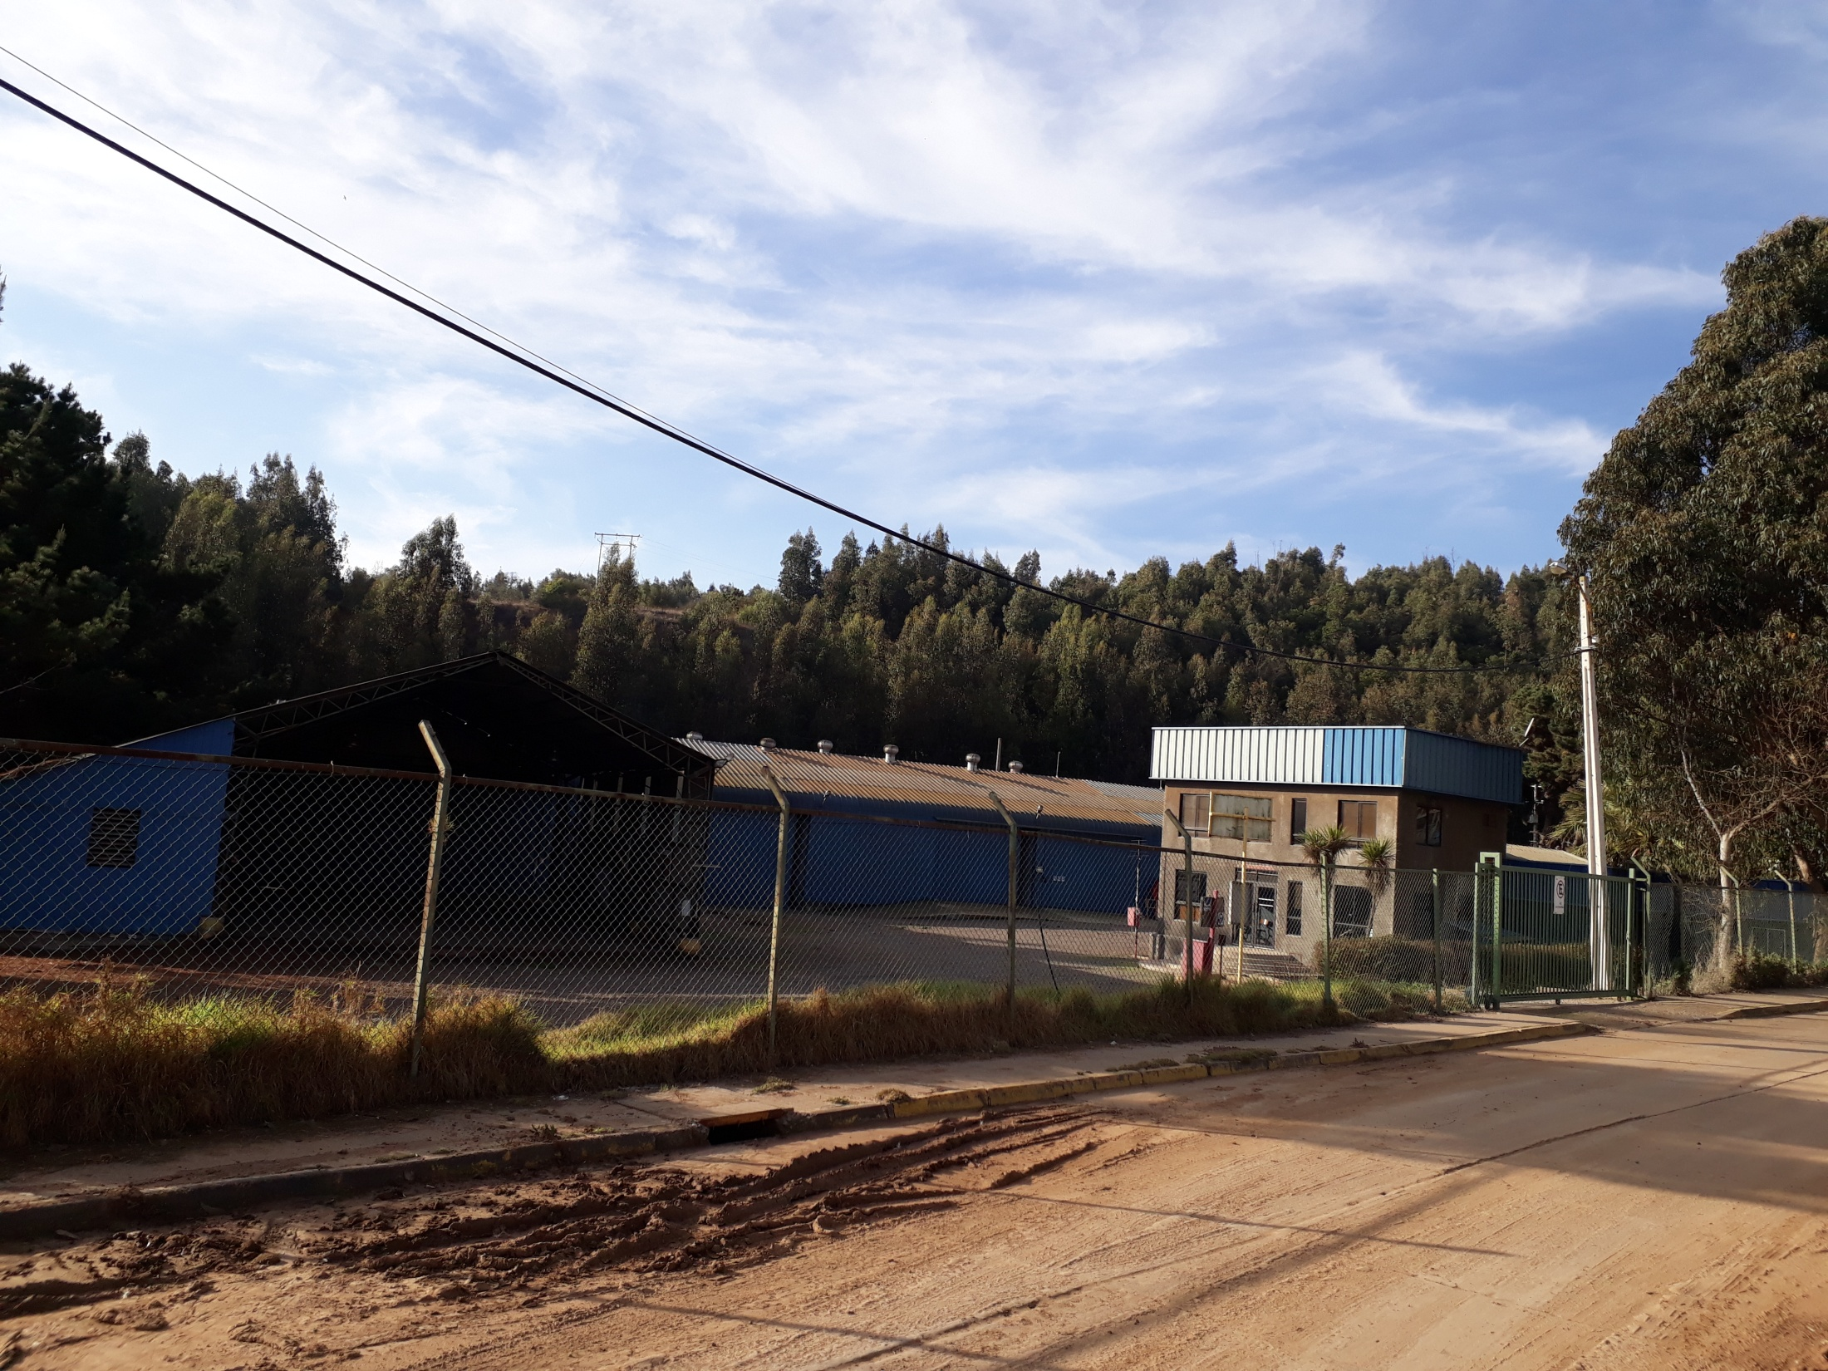

Slide 8
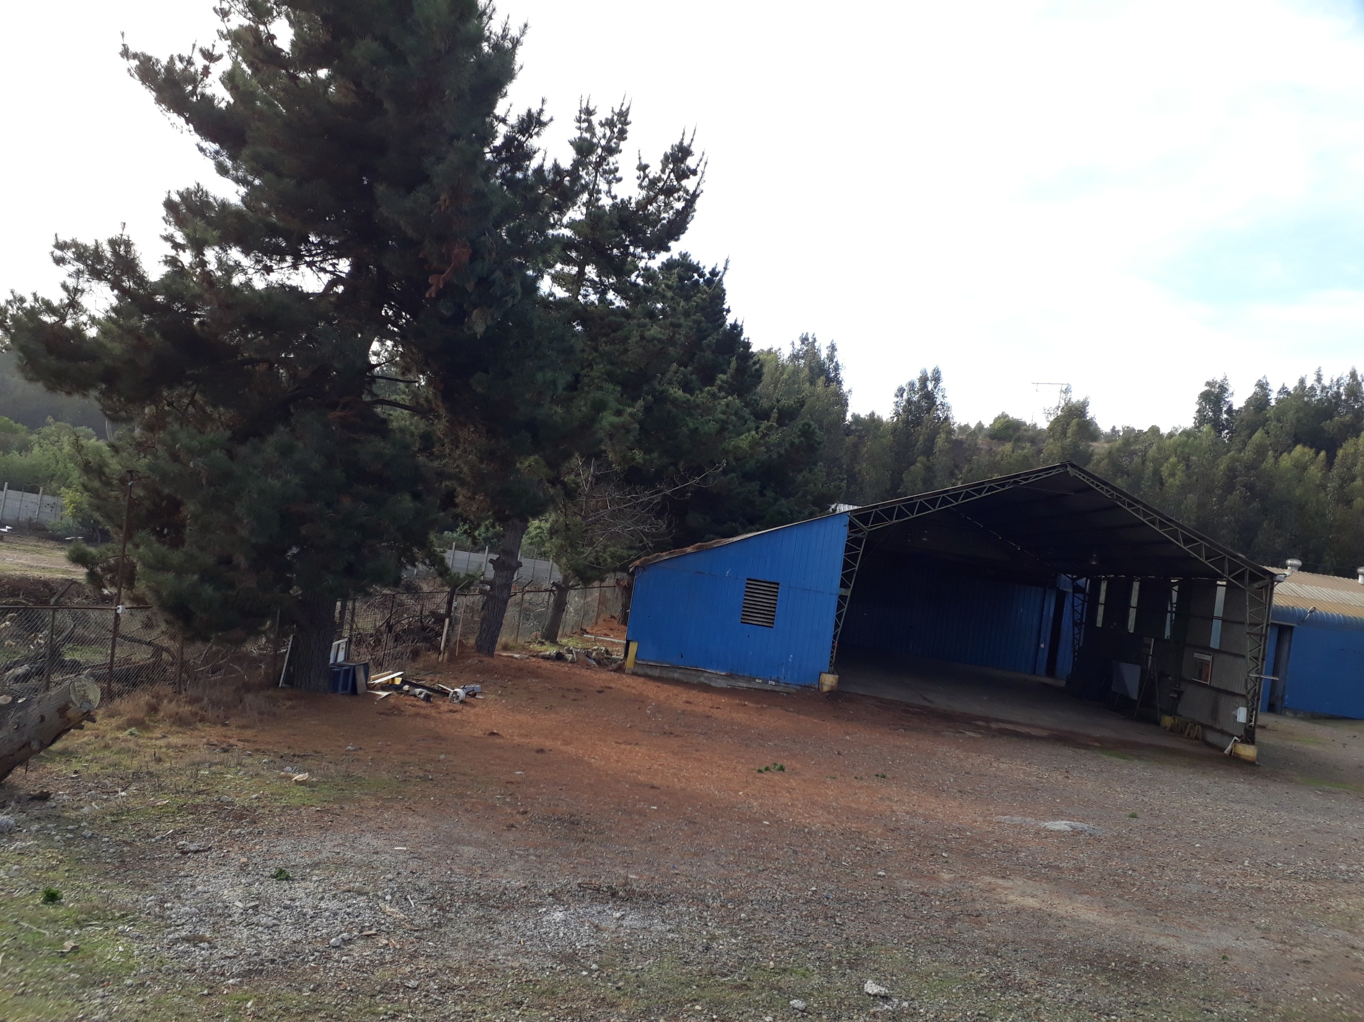

Slide 9
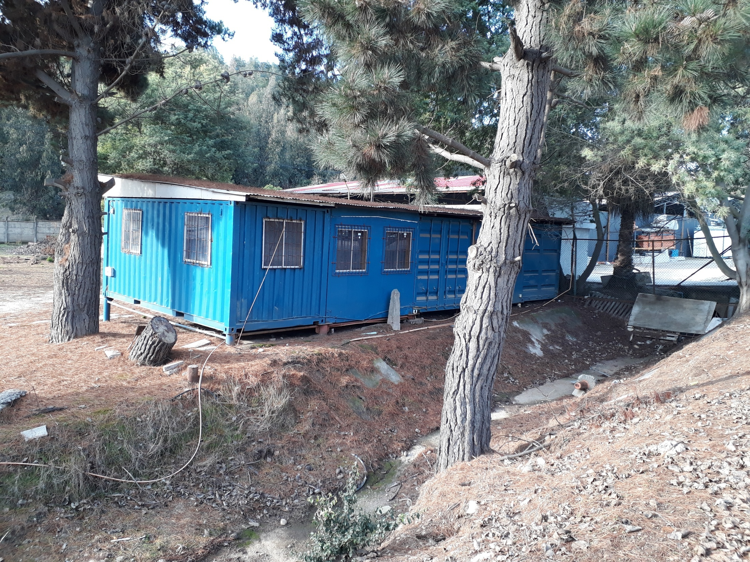

Slide 10
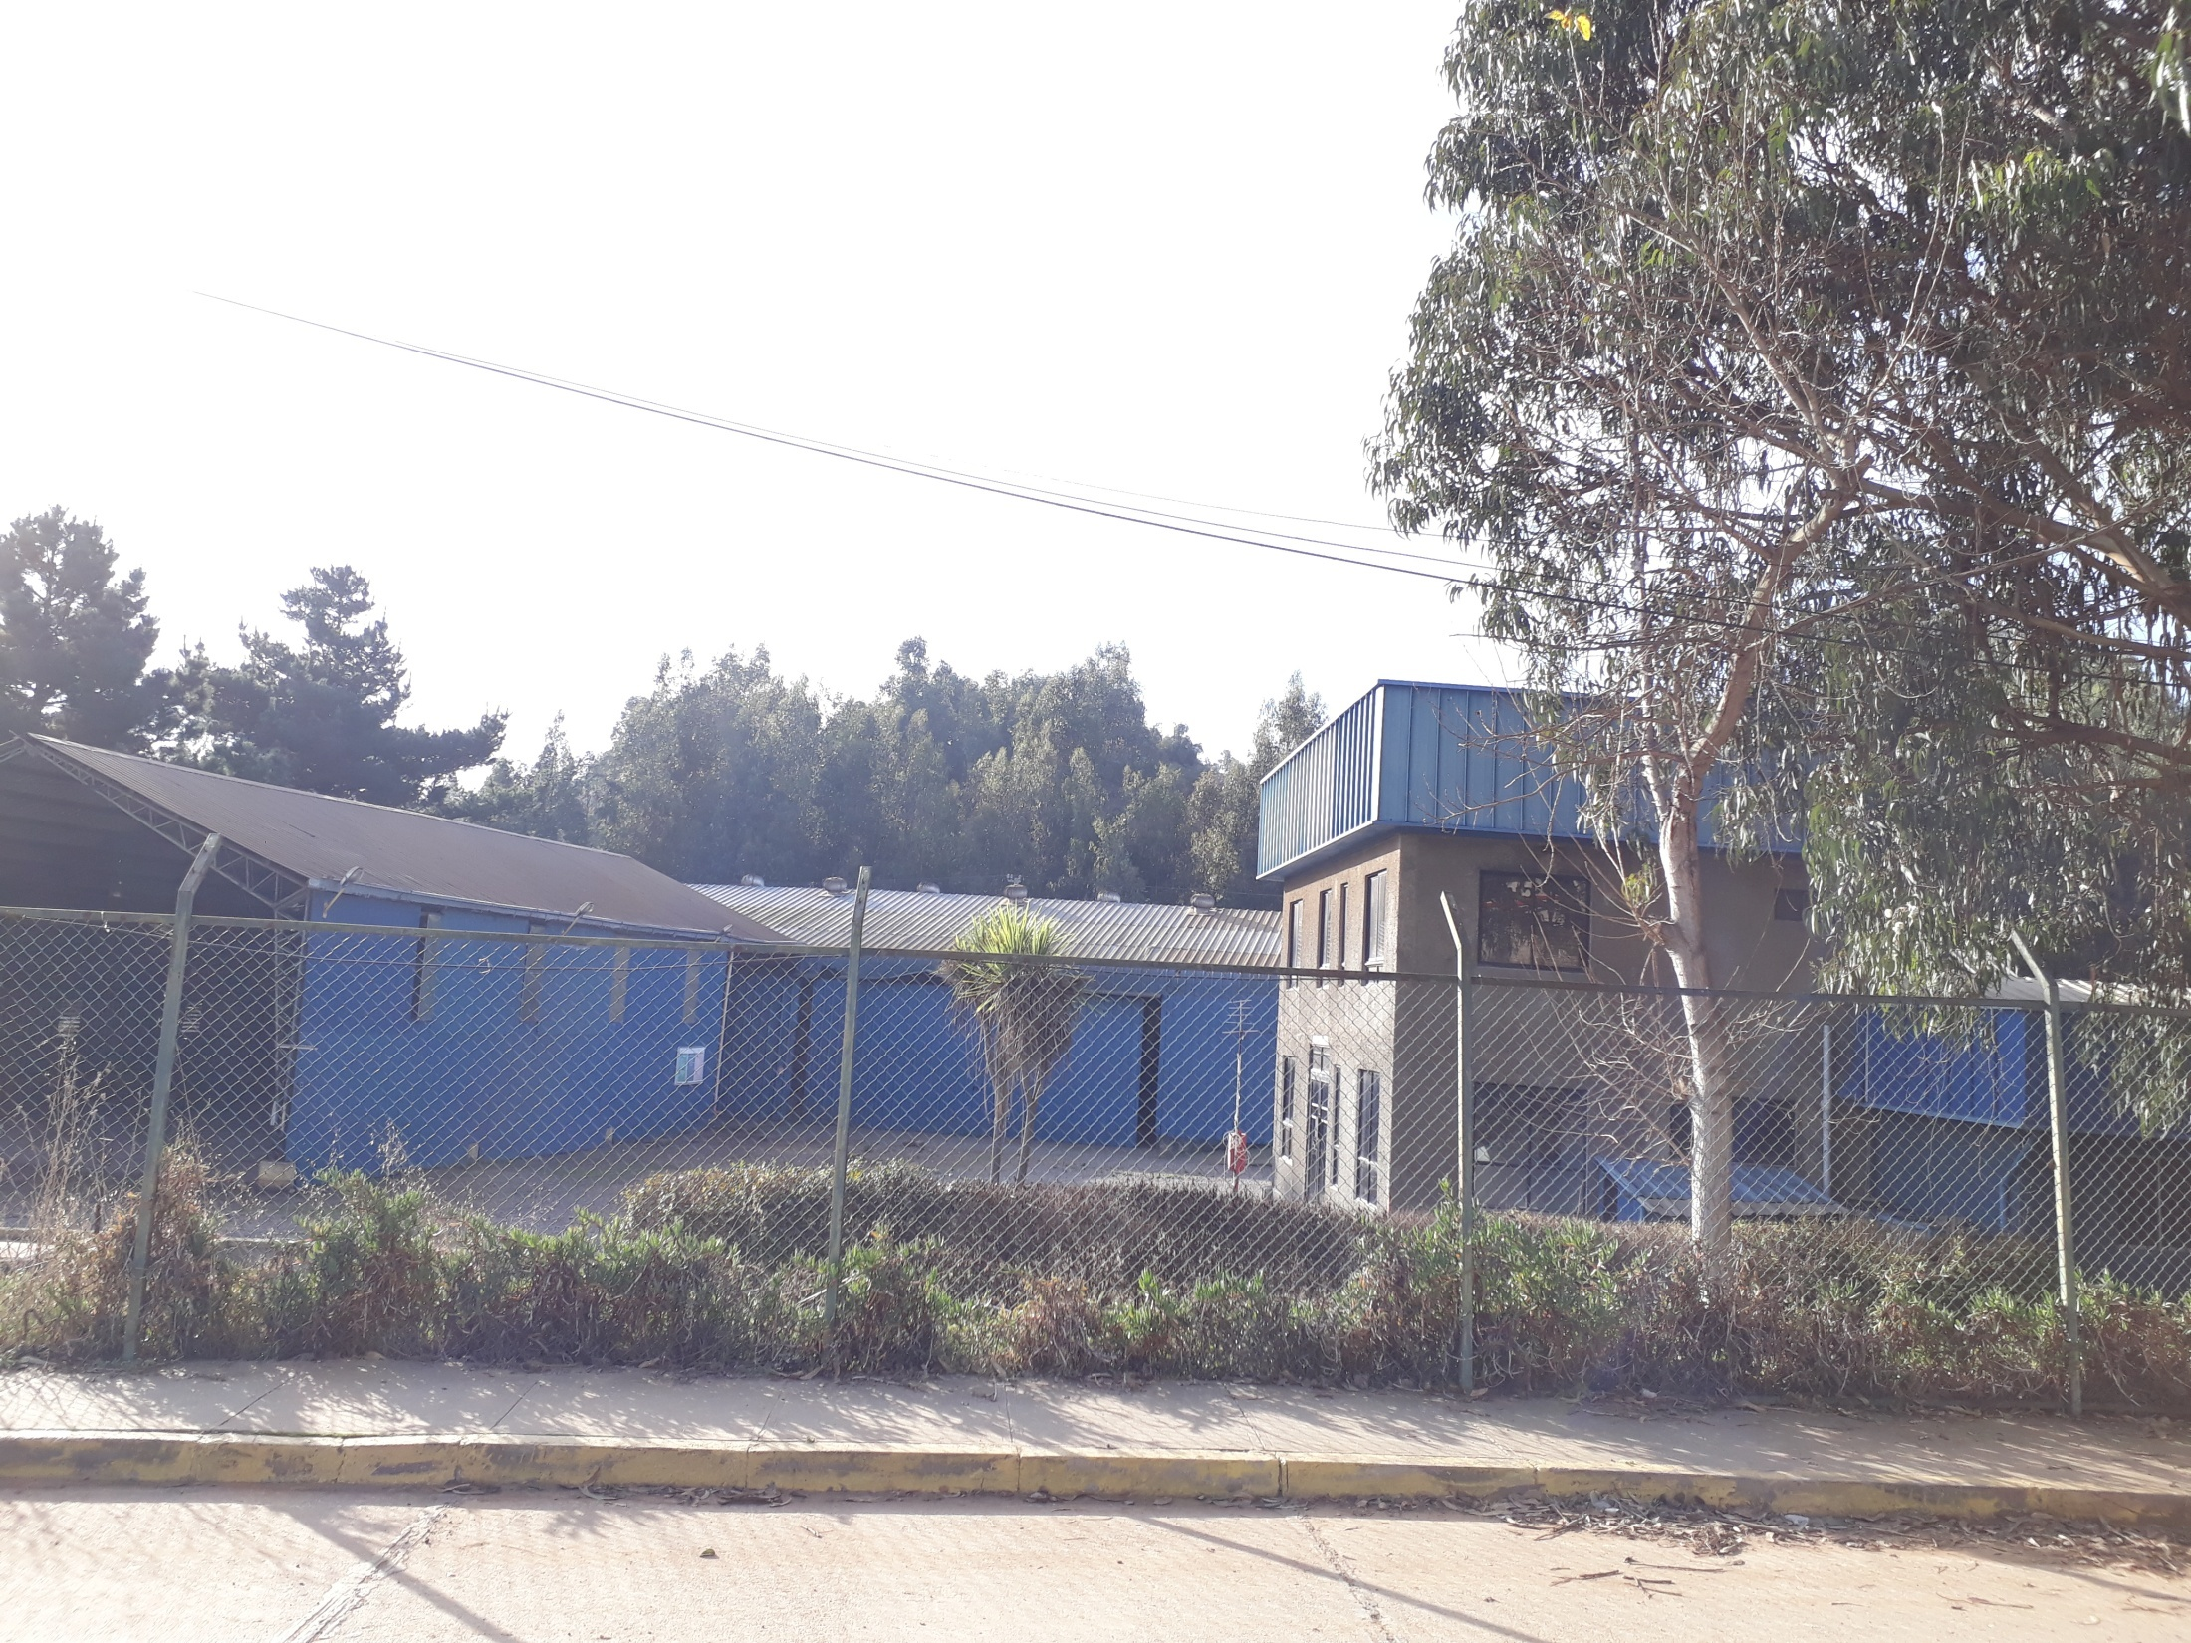

Slide 11
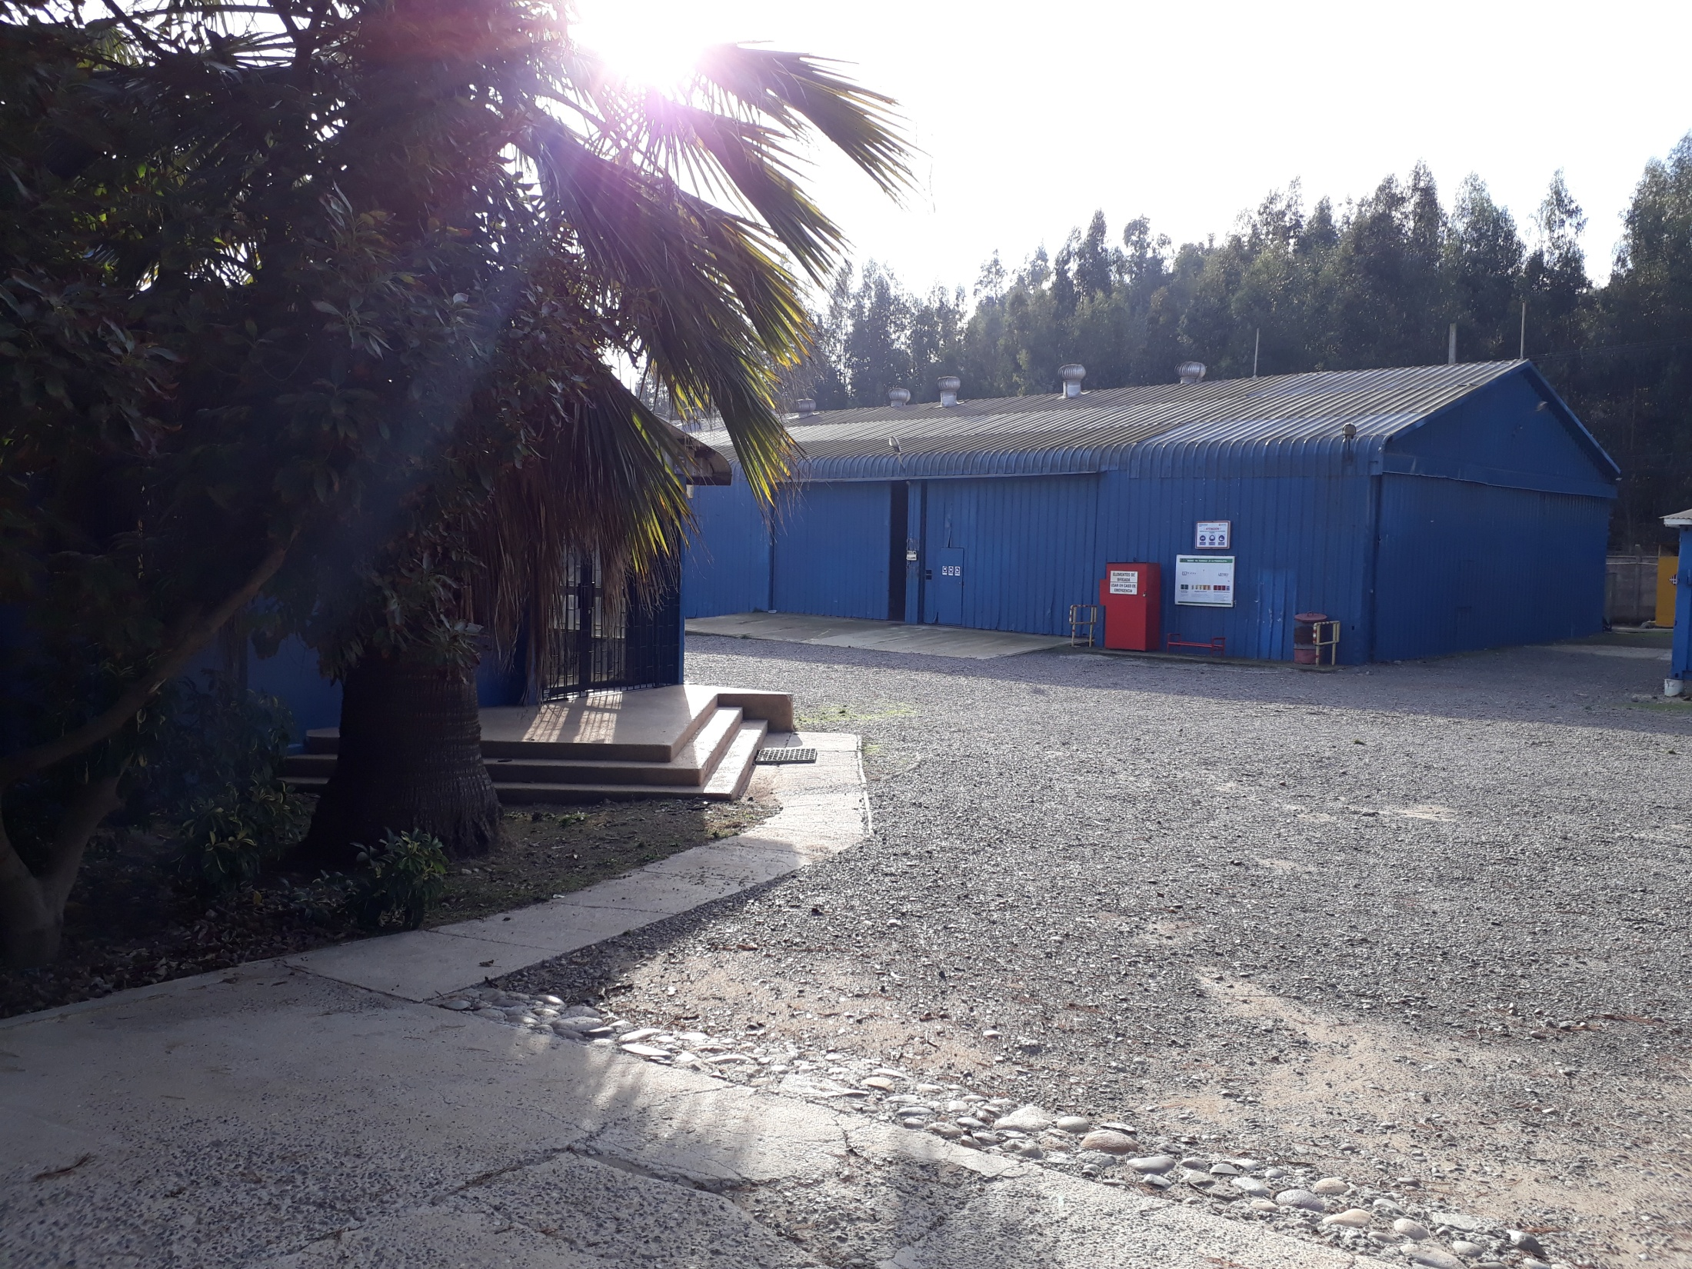

Slide 12
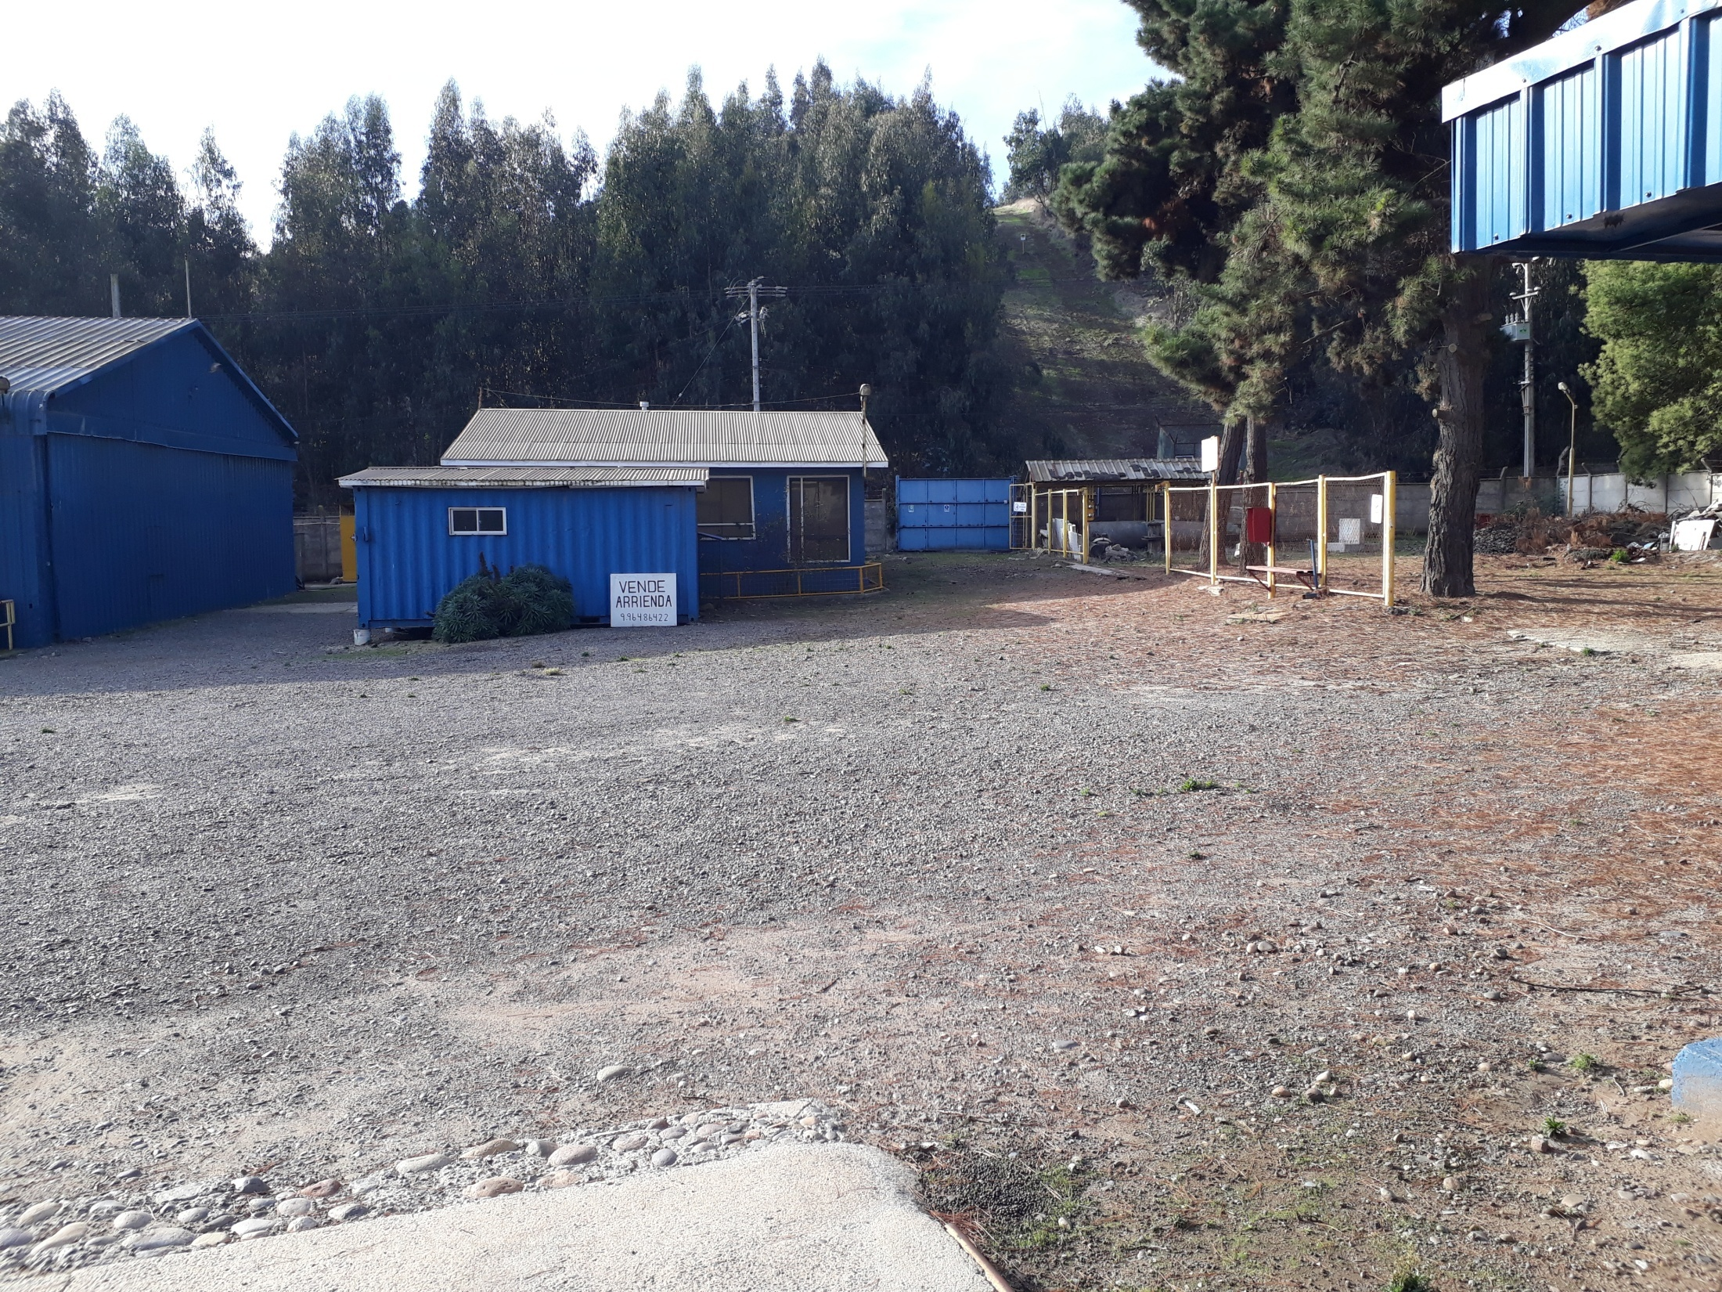

Slide 13
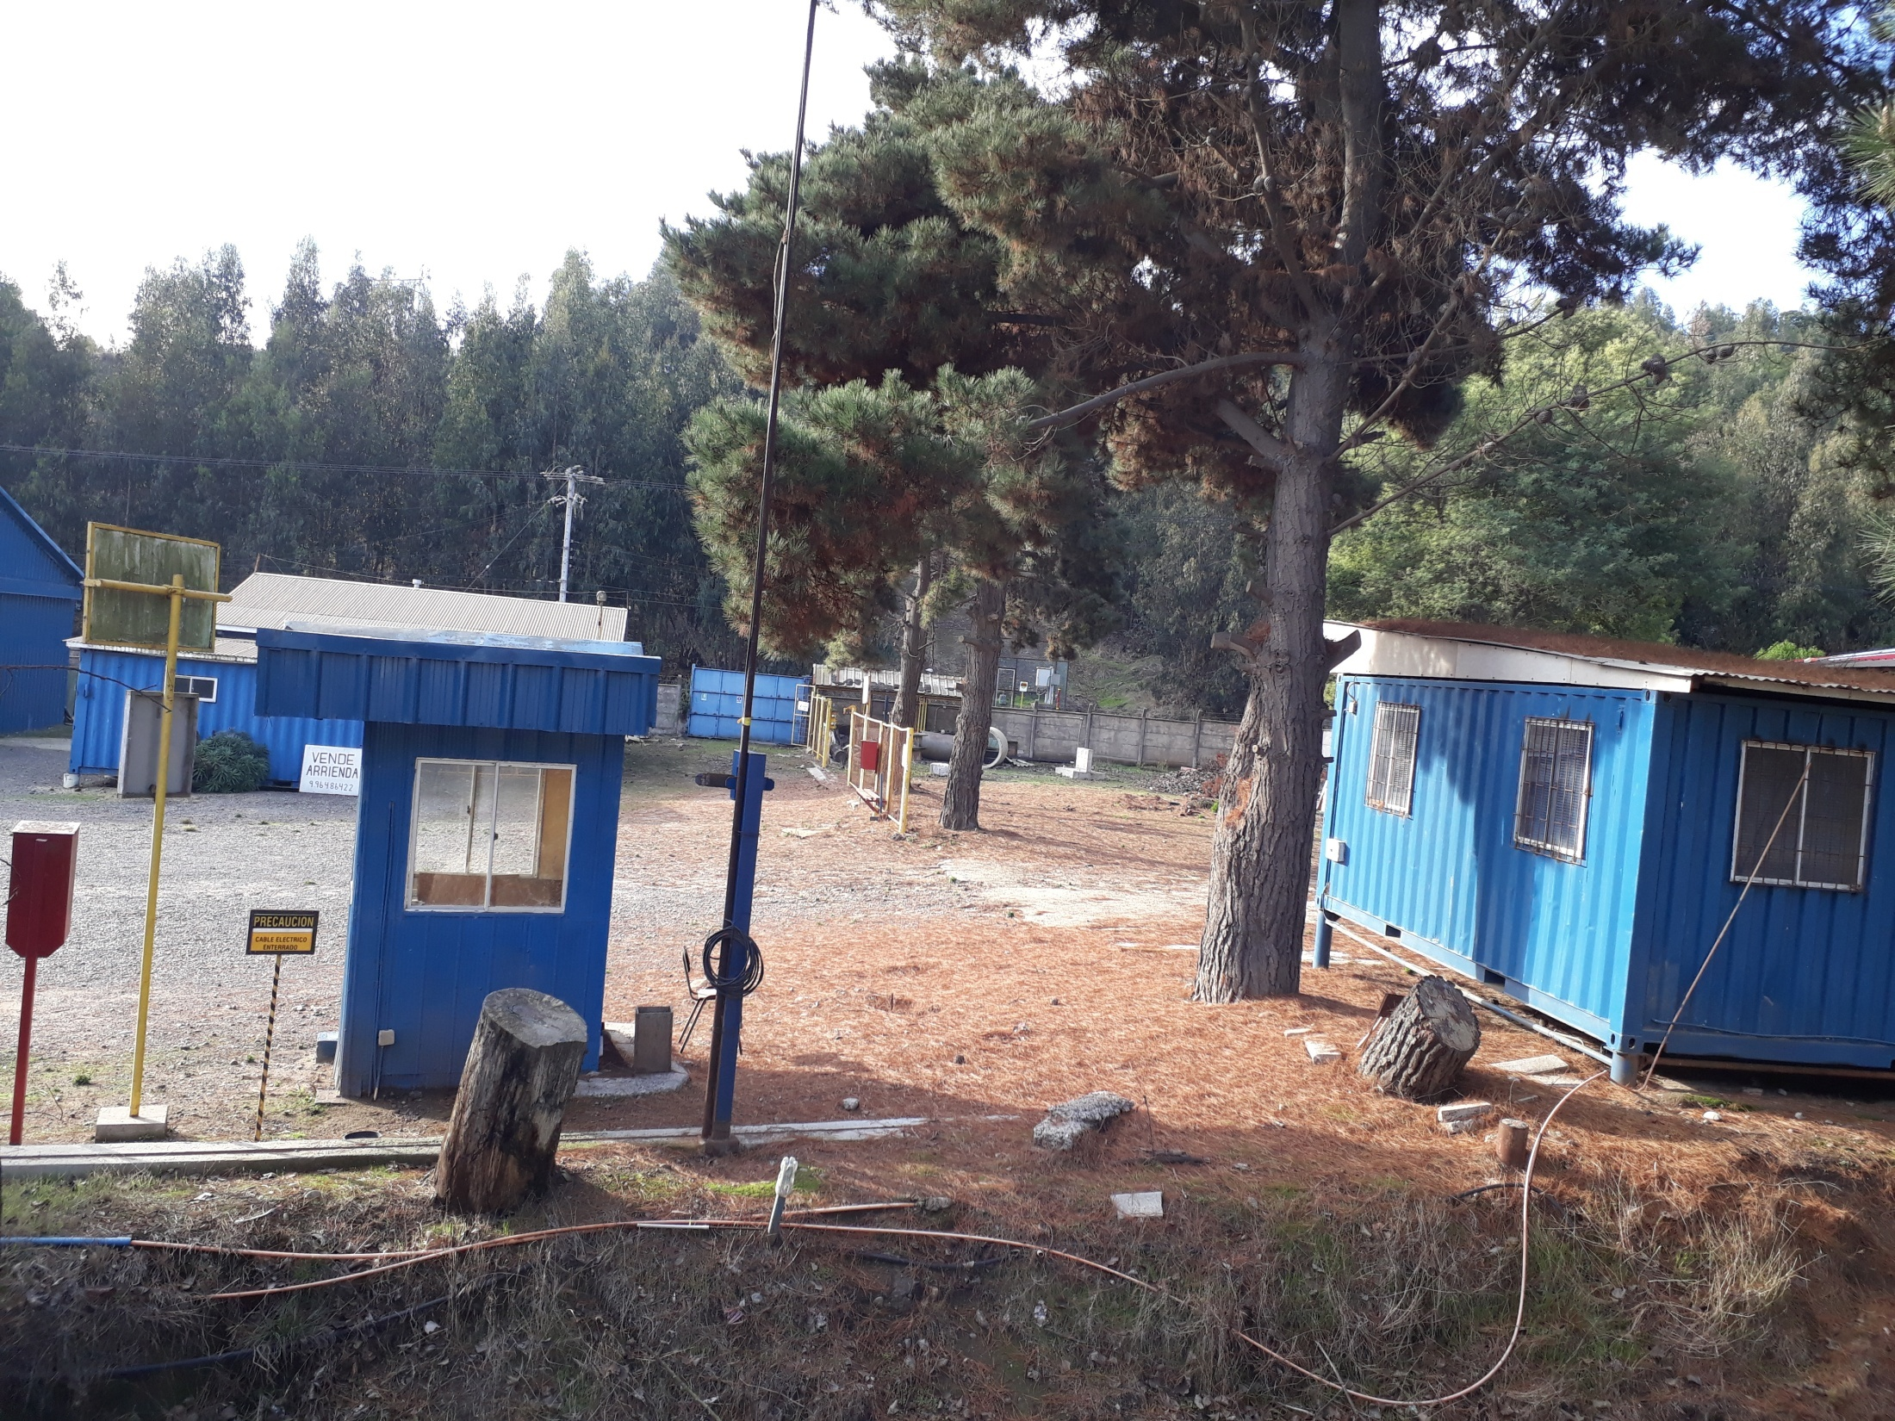

Slide 14
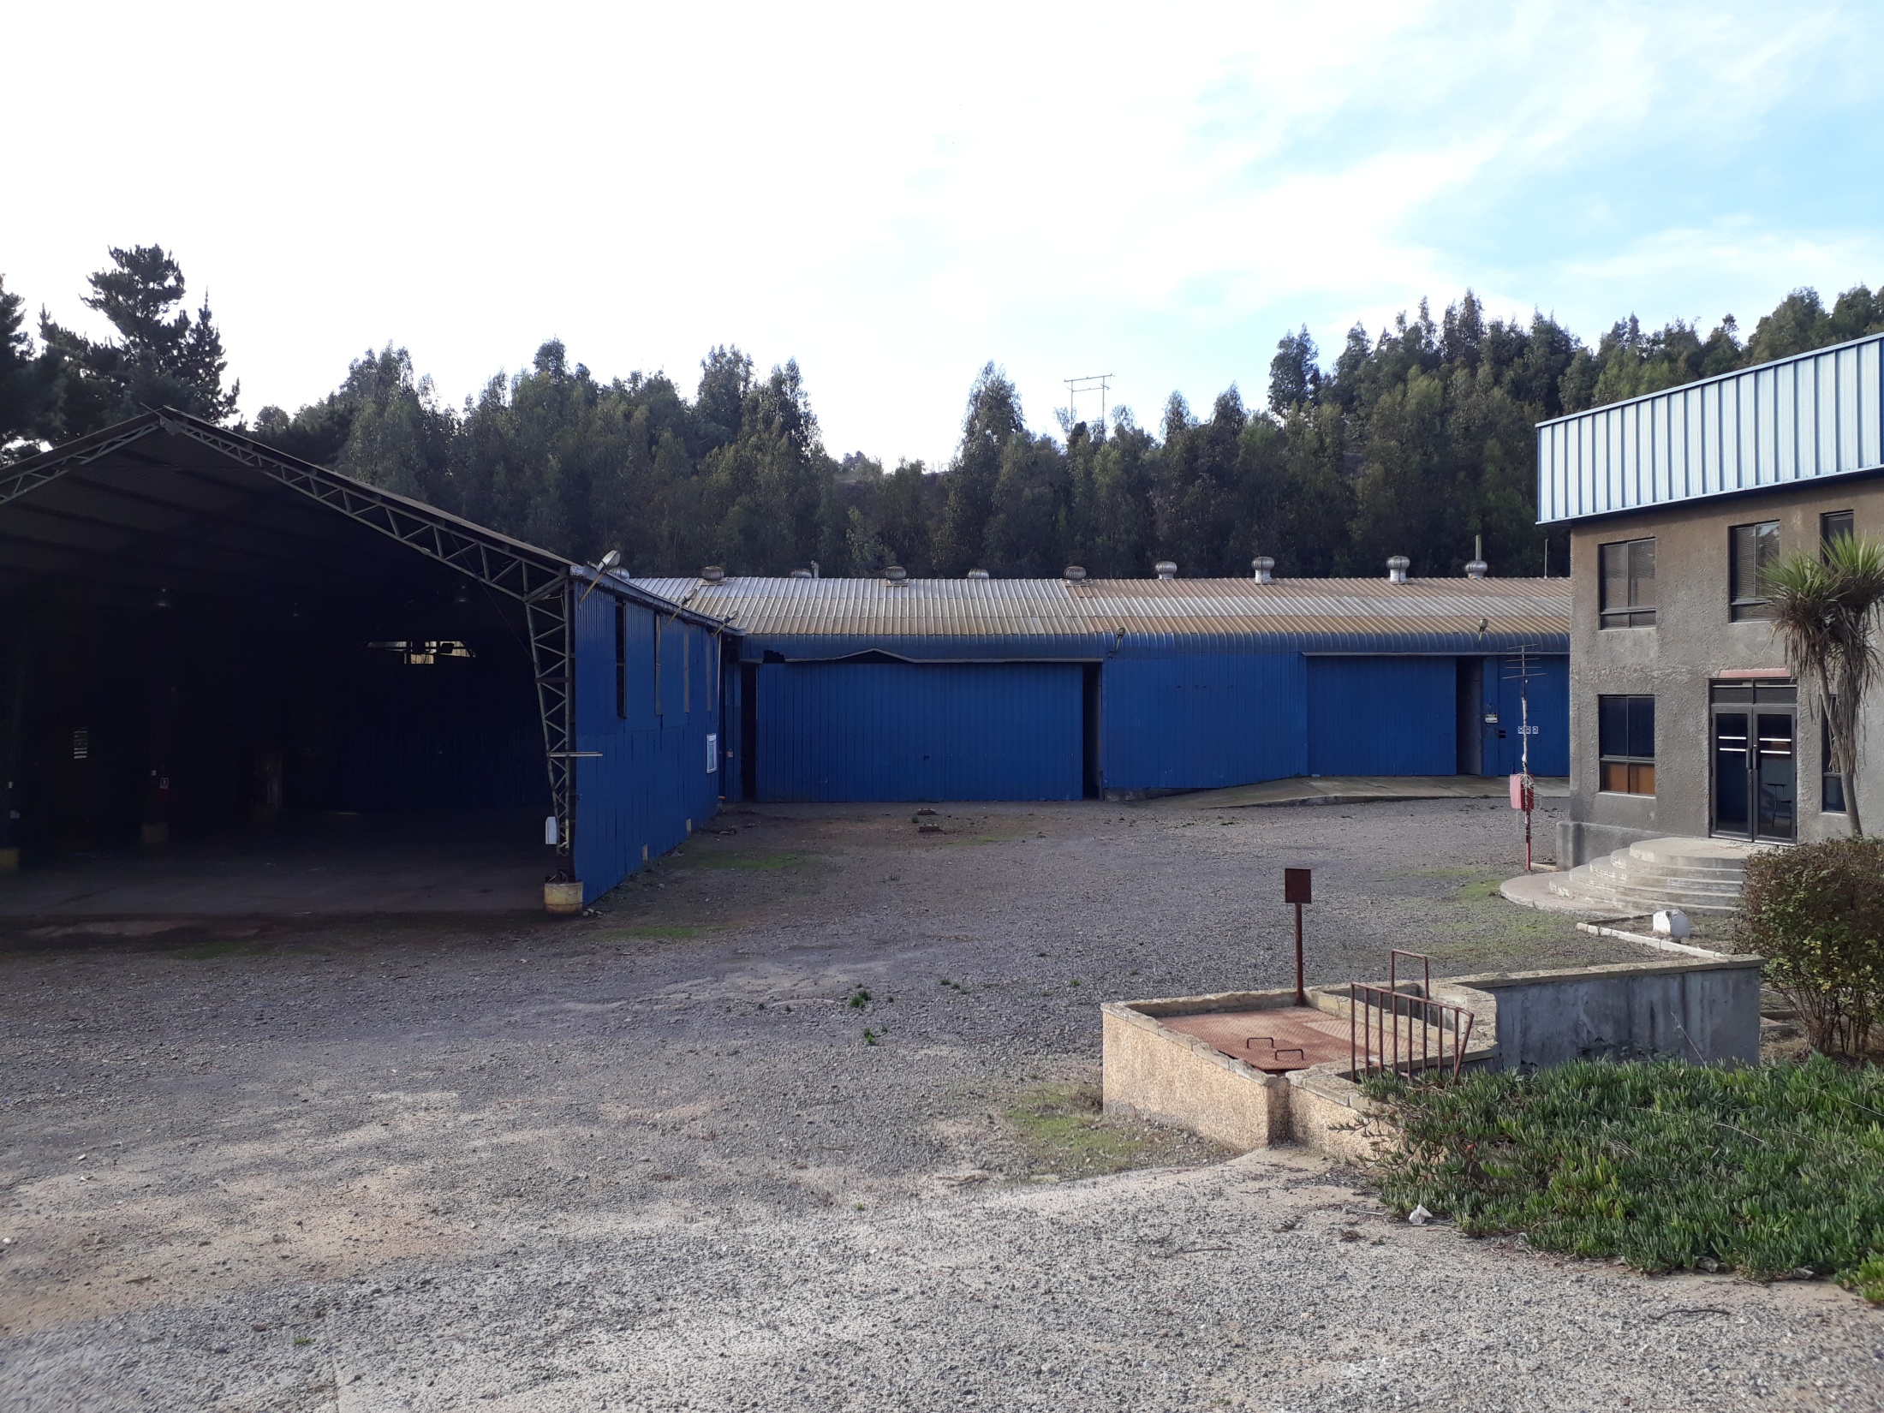

Slide 15
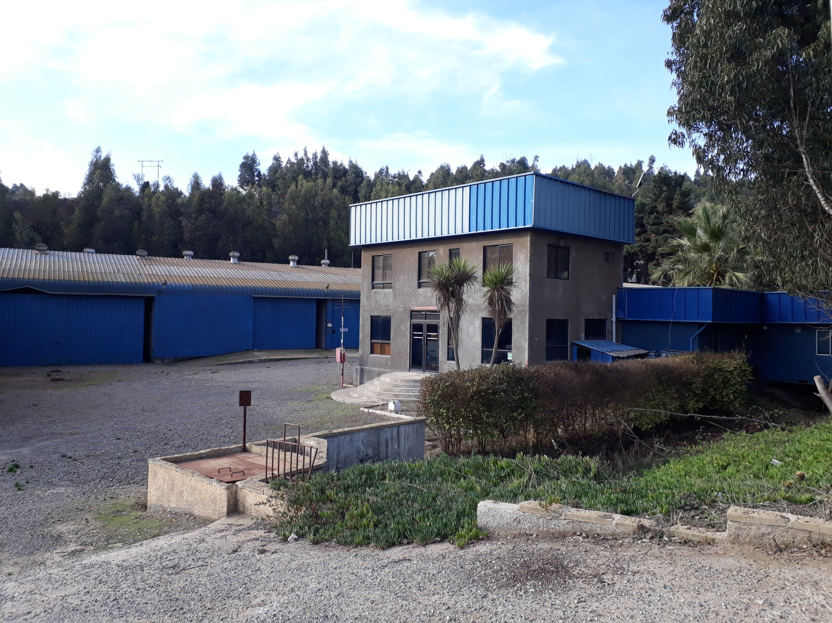

Slide 16
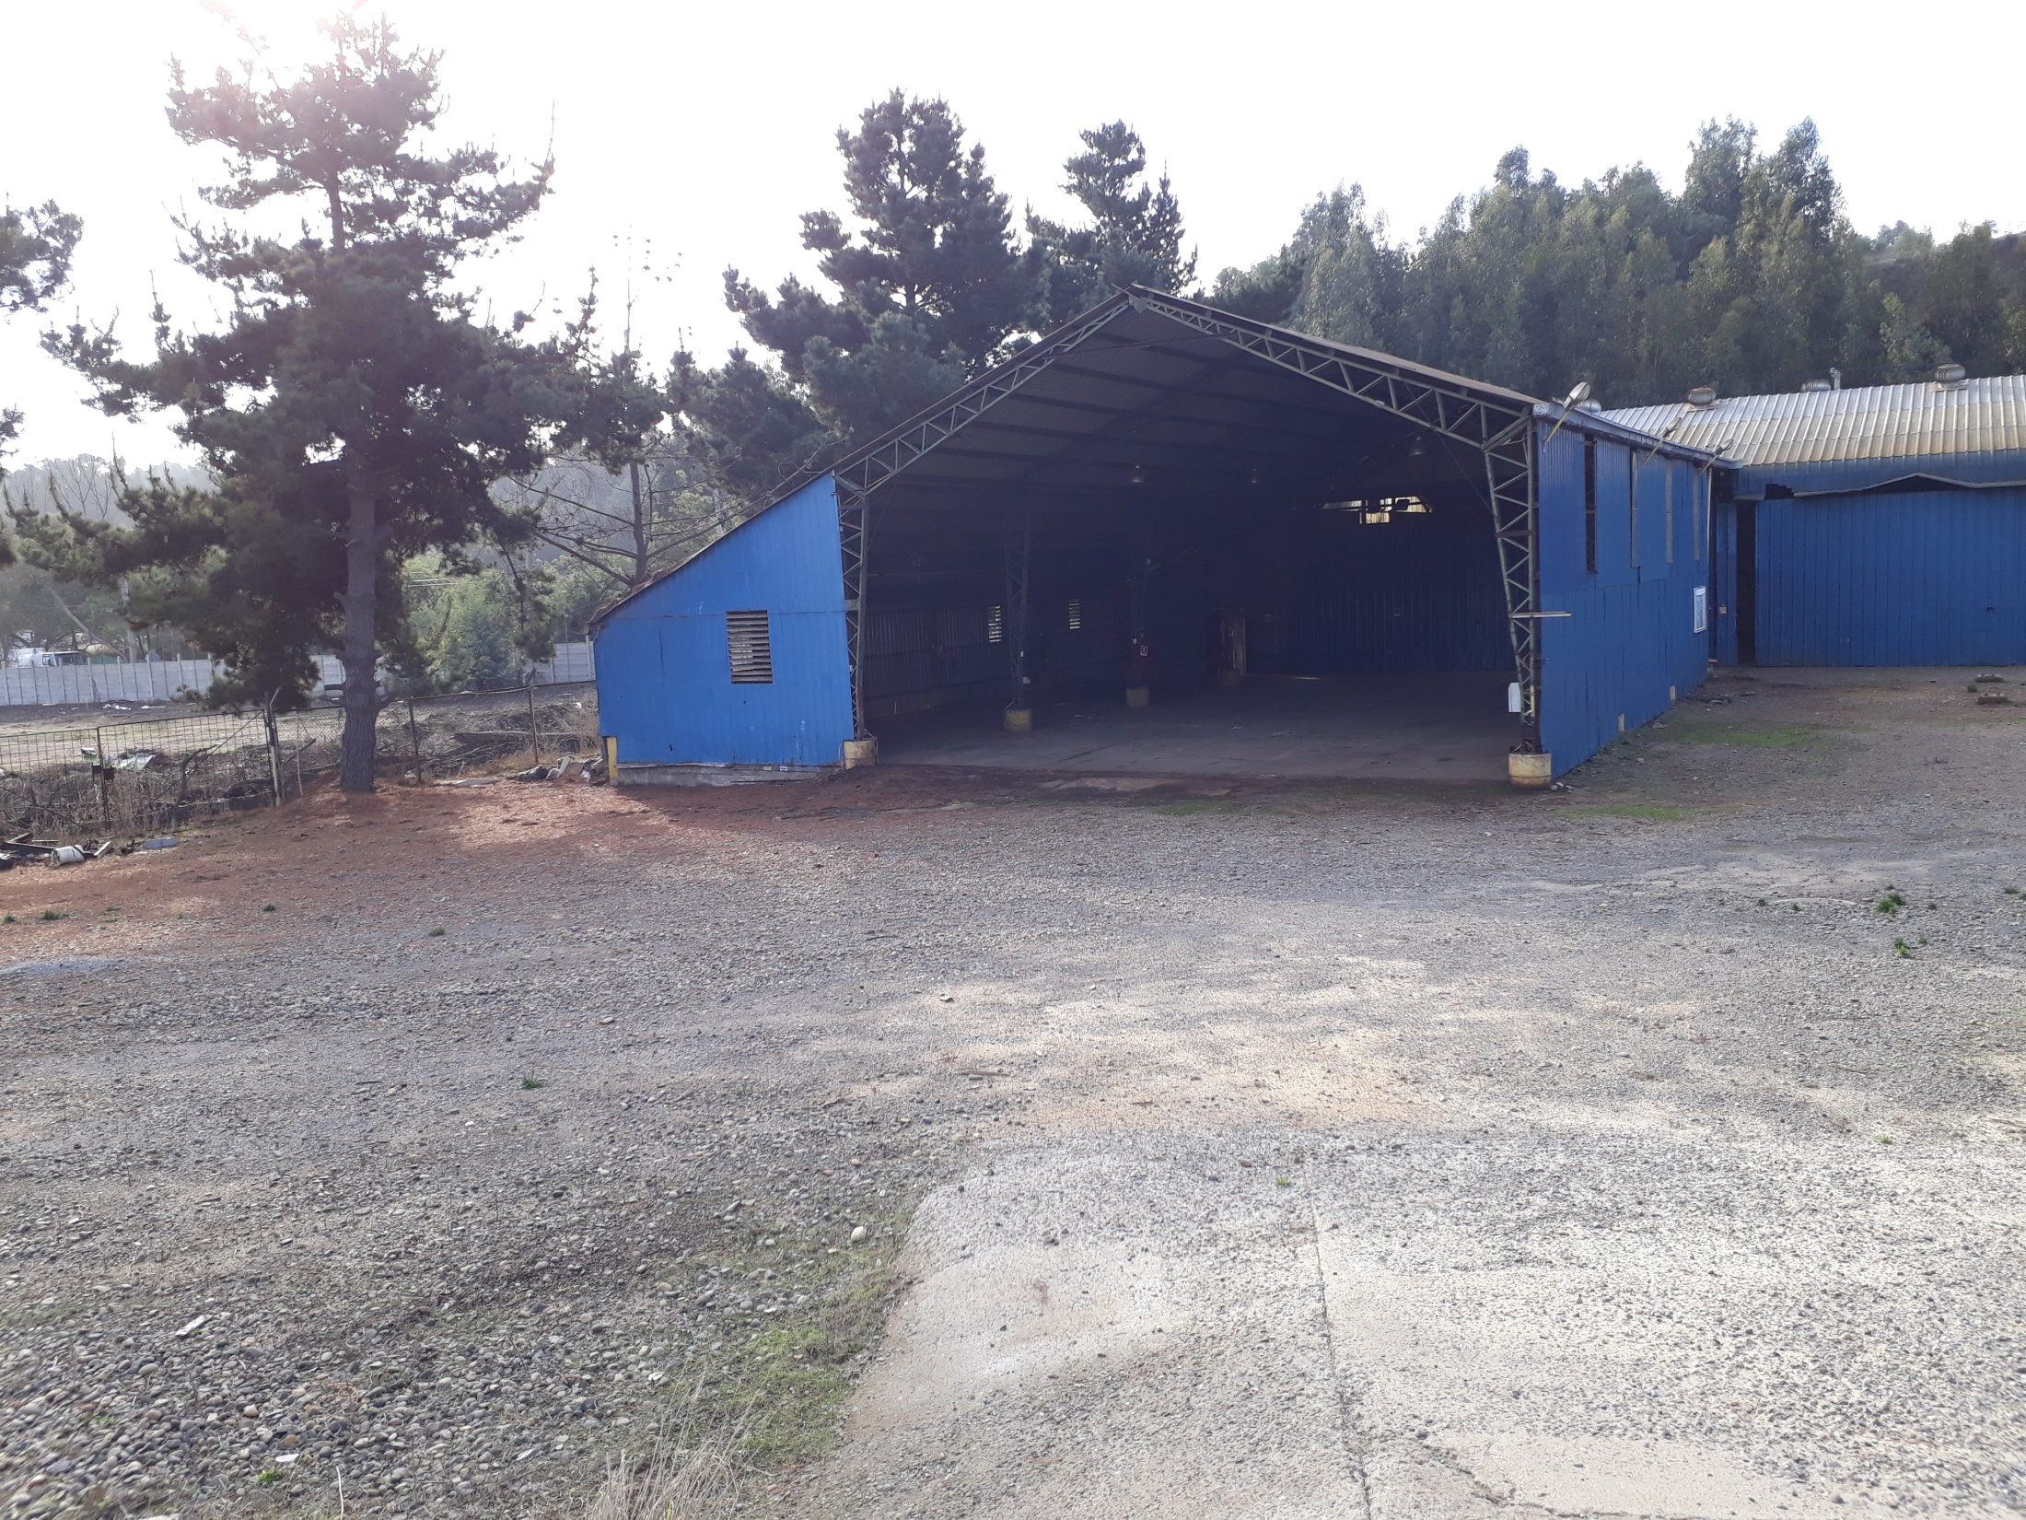

Slide 17
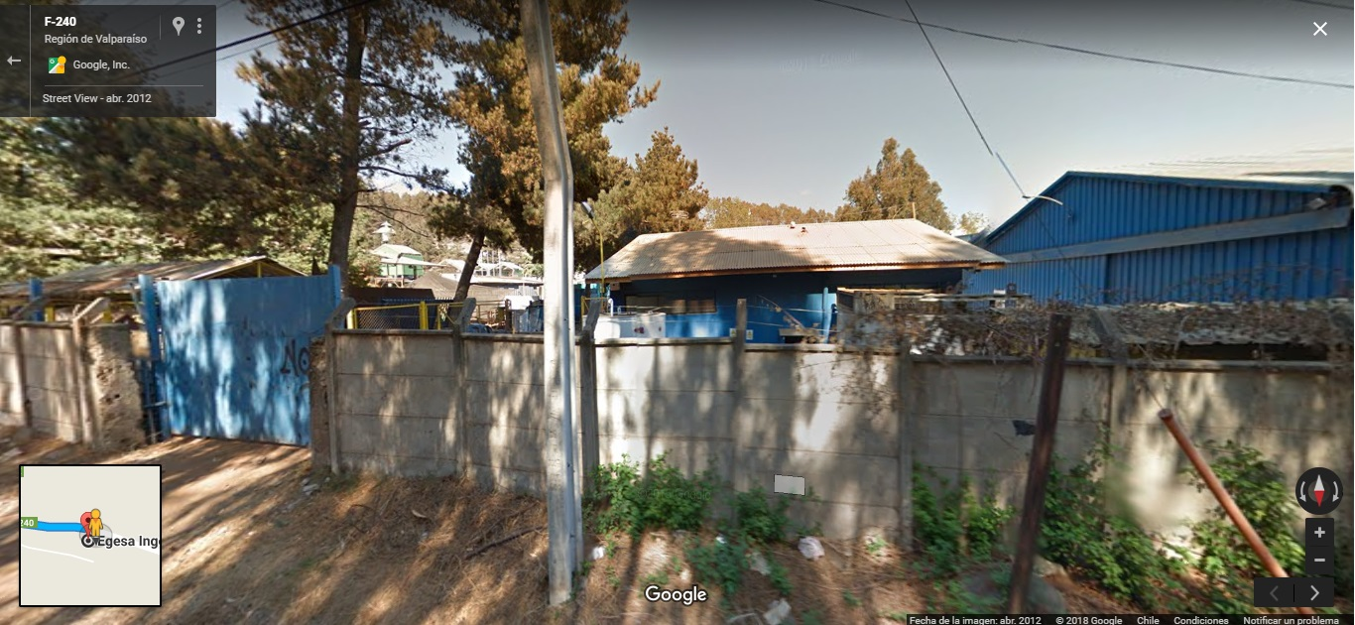

Slide 18
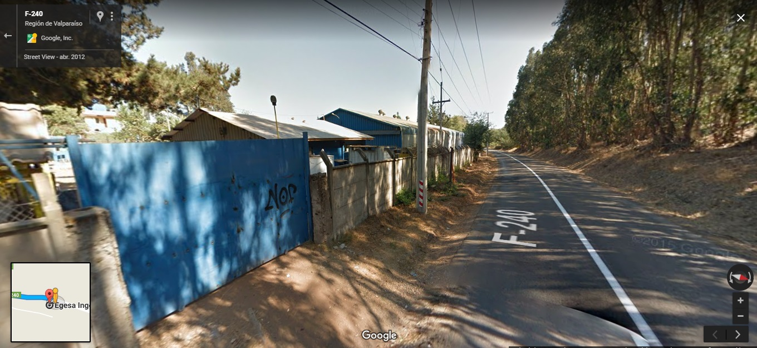

Slide 19
EL VALOR DE ARRIENDO ES DE 130 UF MENSUALES, POR UN PERIODO MINIMO DE 24 MESES DOCUMENTADOS Y DEJANDO EN RESGUARDO 2 MESES DE GARANTIA.
EL VALOR DE VENTA ES DE 22.000 UF , REALIZANDO UNA RESERVA CON EL 10% DEL VALOR DE LA PROPIEDAD EL CUAL FORMA PARTE INTEGRA DEL VALOR DE VENTA.
PARA MAYOR INFORMACION CONTACTANOS A
Contacto@Vive-Propiedades.cl
ALVARO URRUTIA G.
ALVARO.URRUTIA@HOTMAIL.CL
CELULAR +56 9 8527 0906

